Slide 1
TIS13534P KOMUNIKASI DAN KEAMANAN DATA Minggu 4 - Monitoring

Slide 2
Apa itu Monitoring?
Sebuah kegiatan mengobservasi (terkadang merekam data yang diobservasi) lalu lintas data yang mengalir di dalam jaringan.
Monitoring dilakukan untuk mengetahui lalu lintas apa saja yang sedang mengalir saat ini. Bahkan keadaan suatu perangkat jaringan yang terhubung ke jaringan.

Slide 3
Tujuan Monitoring
Melihat keadaan perangkat jaringan
Untuk analisa jika terjadi serangan
Memonitor berapa bandwidth yang digunakan perangkat LAN komputer
Melihat aliran lalu lintas data

Slide 4
Manfaat Monitoring
Menghindari kerugian dari Sistem yang Gagal dan tidak terdeteksi
Mudah menyelidiki permasalahan, dan bisa segera mengambil tindakan
Lebih cepat mengetahui adanya bottleneck di dalam jaringan
https://blog.paessler.com/interview-the-benefits-of-network-monitoring-part-1

Slide 5
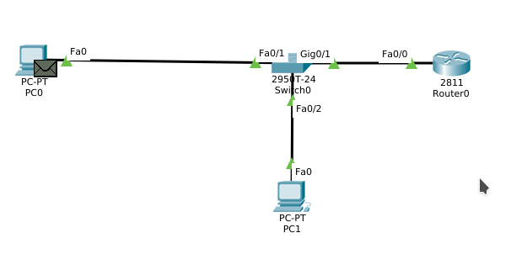
Ilustrasi – LAN Cable
Monitor

Slide 6
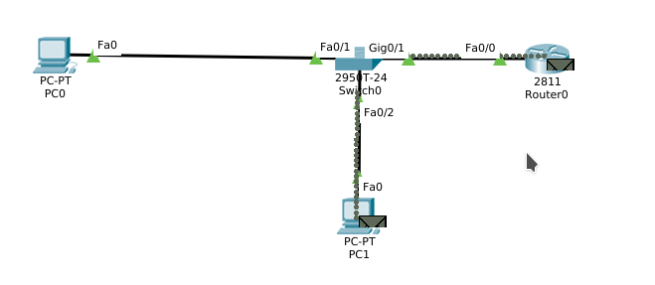
Ilustrasi – LAN Cable
Monitor
Paket dari PC0 terkirim ke PC1.
Khusus wired, dibutuhkan konfigurasi khusus untuk mirror traffic

Slide 7
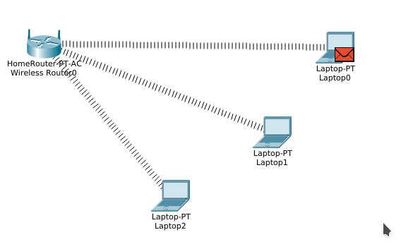
Ilustrasi - Wireless
Sniffer

Slide 8
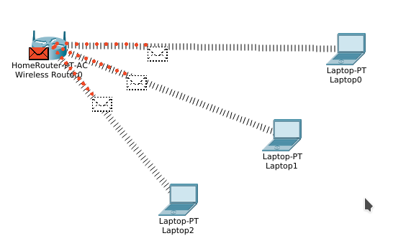
Ilustrasi - Wireless
Monitor
Pesan dari Laptop0 disebarluaskan oleh WirelessRouter ke semua Laptop

Slide 9
Singkatnya
Baik pengiriman maupun balasan pesan, semua akan terbaca oleh komputer orang lain (khususnya untuk wireless, untuk wired dibutuhkan konfigurasi khusus di switchnya).
Alat monitoring dapat menangkap dan membaca pesan-pesan tersebut meskipun salah alamat (bukan tujuan pesan tersebut).

Slide 10
Efek Buruk Monitoring
Analisis data terbalik untuk mendapatkan password.
Mencari alamat untuk di DDoS karena orang memakai semua bandwidth
Untuk mengubah data yang orang kirim (tampering)

Slide 11
Protokol Monitoring dan Alat Monitoring

Slide 12
SNMP (Simple Network Management Protocol)
SNMP adalah sebuah protokol jaringan yang dibuat untuk monitoring, konfigurasi perangkat jaringan, dan menerima pemberitahuan jika terjadi sesuatu.

Slide 13
Kelebihan SNMP
Bisa memonitor berbagai perangkat yang dibuat oleh pabrik yang berbeda, dan dipasang di jaringan secara fisik.
Digunakan di jaringan internet yang heterogen, yang berisi topologi LAN dan WAN oleh router yang berbeda-beda.
Mengirimkan pesan notifikasi jika terjadi error atau kegagalan sistem di salah satu perangkat

Slide 14
Bagaimana SNMP bekerja?
Setiap perangkat jaringan akan memiliki yang namanya:
SNMP
Agent
MIB (Management Information Base)

Slide 15
Bagaimana SNMP bekerja?
Agent di dalam perangkat akan menyiapkan Packet Data Unit yang berisi data-data mengenai perangkat, dan disimpan di MIB
MIB akan meneruskan data itu ke Komputer Monitor

Slide 16
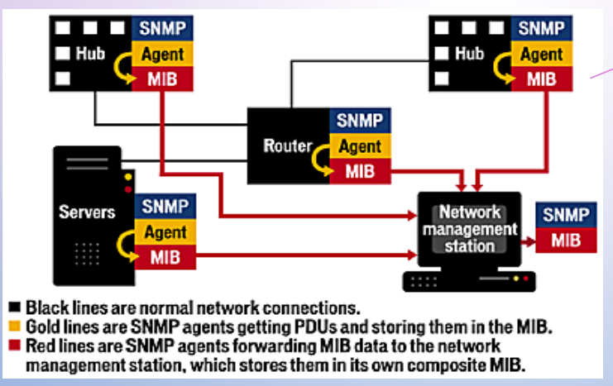
Ilustrasi

Slide 17
Jenis Pesan SNMP
Pesan ini dimaksudkan bagaimana SNMP klien meminta data ke SNMP server.
Ada beberapa jenis pesan sesuai dengan fungsinya.

Slide 18
Jenis Pesan SNMP
Jenis | Fungsi
Get (GetRequest) | Meminta data yang tersimpan di dalam MIB, hanya satu set data saja yang diberikan
GetNext | Meminta data berikutnya sesuai urutan leksikal yang tersimpan di dalam MIB
GetBulk | Meminta beberapa set data secara efisien kepada server
GetResponse | Dari agen/klien ke manager
Set (SetRequest) | Mengganti nilai variabel di MIB
Trap | Pesan notifikasi dari agent ke manager (manager tidak meminta pesan notifikasi) yang berupa error atau kegagalan

Slide 19
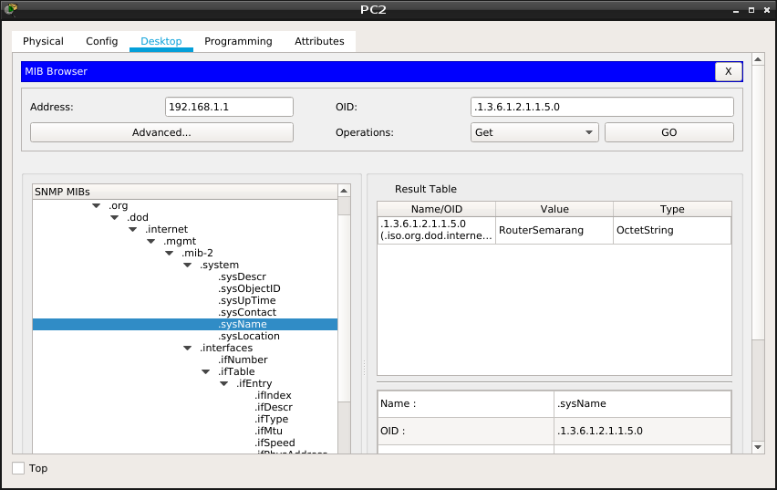
Contoh
Hostname Router diambil menggunakan Get
Hostname Router Target

Slide 20
Klien SNMP
PRTG : untuk analisa dan monitor penggunaan bandwidth (gratis untuk 100 sensor)
PowerSNMP (ditulis dengan bahasa .NET)
Net-SNMP crossplatform klien SNMP

Slide 21
Multi Router Traffic Grapher
Sebuah software gratis yang dapat digunakan untuk memonitor penggunaan bandwidth dalam waktu tertentu secara grafis
MRTG menggunakan SNMP untuk mendapatkan informasi yang dibutuhkan, lalu disimpan dalam bentuk gambar

Slide 22
Fitur dari MRTG
Mengukur Input dan Output muatan lalulintas data per target
Mengambil data setiap 5 menit (bisa diatur)
Membuat sebuah halaman HTML per target untuk mempermudah pembacaan
Memperlihatkan Maksimum, Rata-rata, dan Nilai saat ini untuk Input dan Output
Bisa mengirimkan email peringatan jika target mencapai titik tertentu

Slide 23
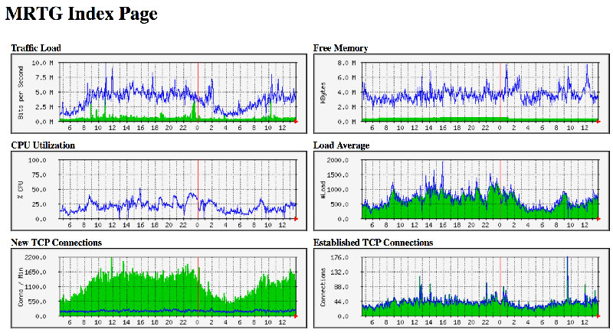
Grafik MRTG

Slide 24
Wireshark
Sebuah software crossplatform yang berguna untuk menganalisa paket-paket data yang mengalir di jaringan
Bisa digunakan untuk memonitor paket di Kabel, Wireless, bahkan Bluetooth (versi terbaru)

Slide 25
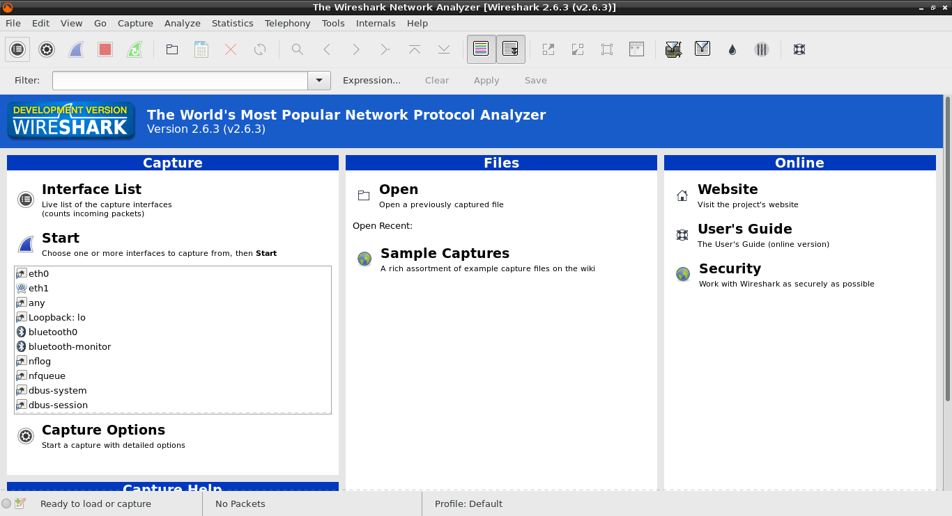
Tampilan Wireshark

Slide 26
Wireshark:
Wireshark memerlukan jaringan aktif (minimal LAN atau PAN) yang terhubung baik via kabel LAN, Wireless, atau Bluetooth
Wireshark bisa dimulai dengan meng-klik Interface/Perangkat Jaringan yang ada

Slide 27
Wireshark:
Memiliki Mode : Promiscuous Mode di mana aliran data dari NIC dialirkan menuju CPU untuk dianalisa isinya.
Bisa membaca semua aliran data tanpa konfigurasi khusus (hanya di wireless)
Memerlukan konfigurasi khusus di switch agar Wireshark bisa membaca semua aliran jika terhubung dengan kabel

Slide 28
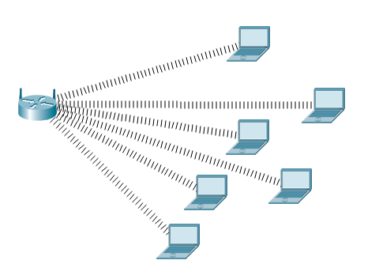
Ilustrasi: Wireshark - Wireless
Wireshark bisa mengintip data orang lain tanpa harus konfigurasi di router access pointnya.
Sehingga wireless dianggap rawan pencurian data
Wireshark

Slide 29
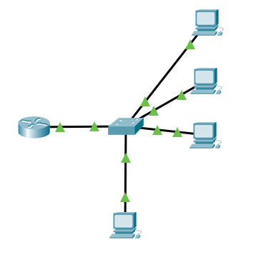
Ilustrasi: Wireshark - Wired
Jika switch tidak dikonfigurasi, Wireshark hanya bisa membaca aliran data dari dan ke dirinya saja.
Tidak bisa mengintip aliran data orang lain
Wireshark

Slide 30
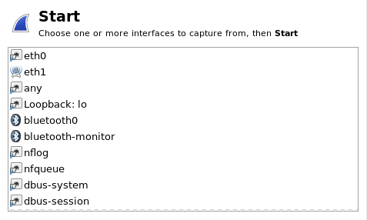
Wireshark:
Interface yang muncul disesuaikan dengan Sistem Operasi yang dijalankan. Gambar ini merupakan salah satu contoh Interface dari Linux

Slide 31
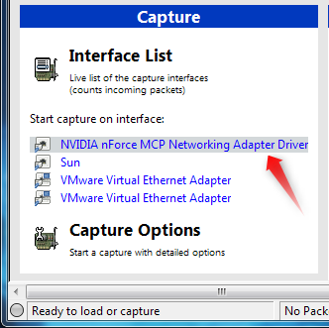
Wireshark:
Biasanya kalo Windows, yang akan ditampilkan adalah nama adapter yang terpasang

Slide 32
Kelebihan Wireshark:
1. Status paket (terkirim, gagal terkirim) bisa dilihat dengan jelas
2. Grafik Input/Output
3. Analisis per paket yang dikirim
4. Filter yang bisa digunakan untuk memilah rekaman yang sangat banyak

Slide 33
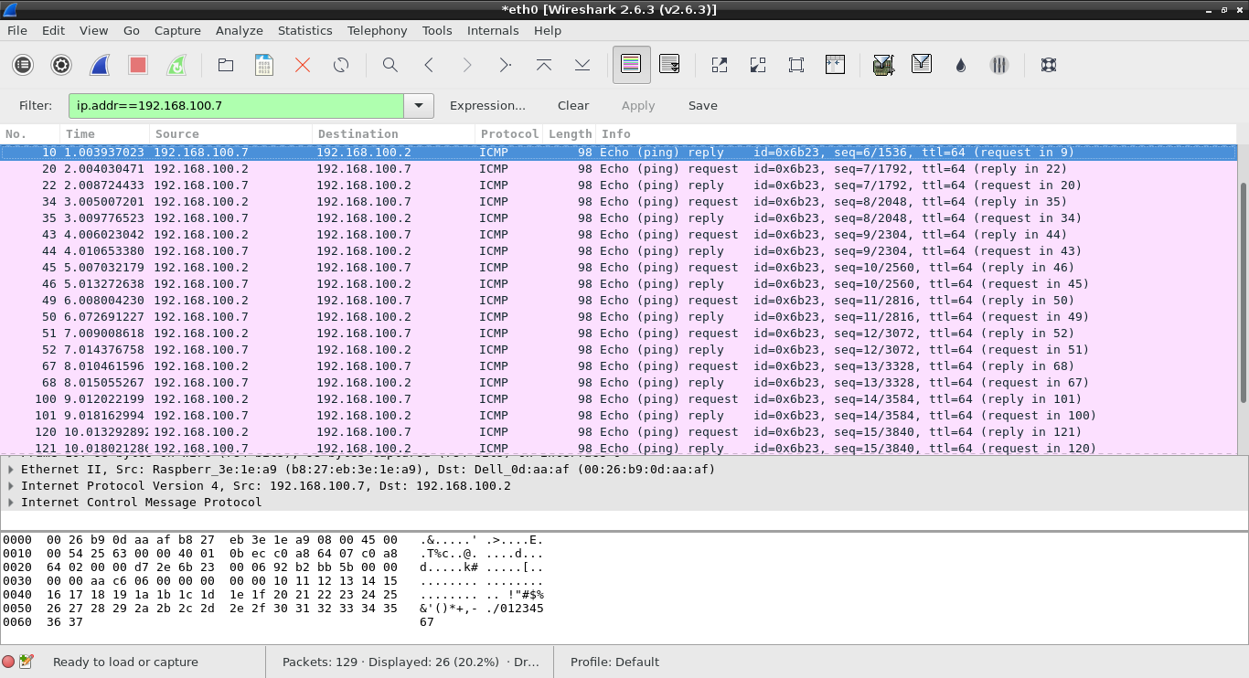
Wireshark: Scanning Ping

Slide 34
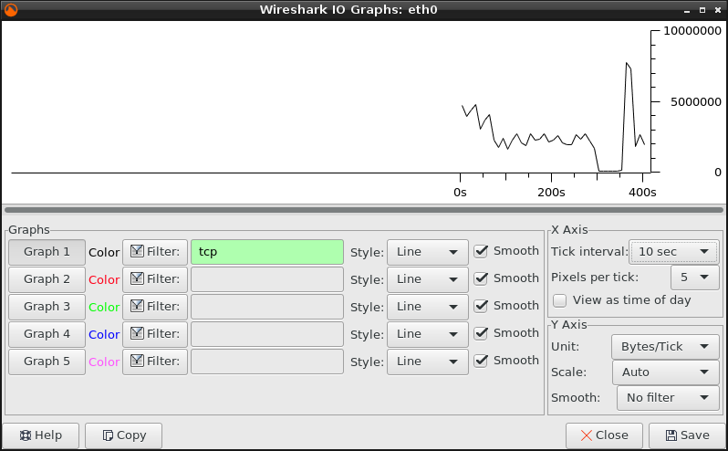
Wireshark: Statistik Streaming YT

Slide 35
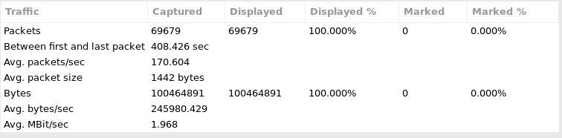
Wireshark: Summary YouTube
Nonton streaming YouTube kurang lebih 4 menit:
- Total Paket : 69.679 paket mengalir
- Rata-rata Paket : 170 paket/detik
- Rata-rata Ukuran Paket : 1442 bytes = 1,4KBytes
- Rata-rata bytes/detik : 245.980 bytes = 245KBytes

Slide 36
Tes Kirim Data via FTP
File dikirim dari PC/Laptop ke HP via FTP Protocol dan di scan trafficnya menggunakan Wireshark.
Scan dimulai sebelum file dikirim, dan di stop setelah pengiriman data selesai

Slide 37
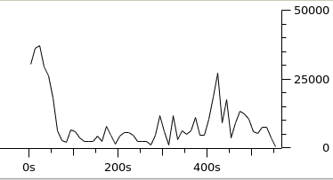
Wireshark: Kirim File via FTP
Terjadi naik turun grafik data yang dikirim melalui FTP

Slide 38
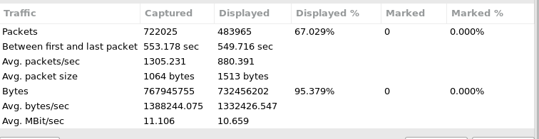
Wireshark: Kirim File via FTP
Terdapat:
- Total Paket FTP : 483.965 paket
- Rata-rata paket/detik : 880 paket/detik
- Rata-rata Ukuran Paket : 1513 bytes
- Rata-rata bytes/detik : 1.332.426 bytes/detik = 1MBytes/detik

Slide 39
Bersambung ...

